Slide 1

第一章 操作系统概述

Slide 2
本章主要内容
什么是操作系统
操作系统的发展
操作系统的特征
操作系统的功能
操作系统的体系结构****
指令的执行

Slide 3
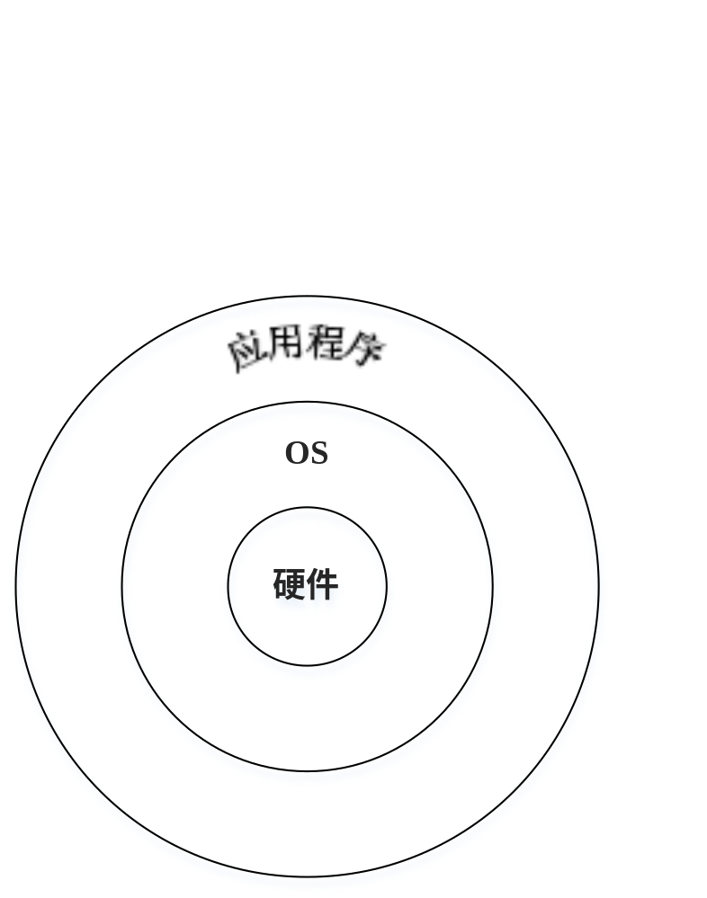
1.1 什么是操作系统
1.1.1 操作系统是用户与计算机硬件之间的接口

Slide 4
1.1 什么是操作系统
1.1.1 操作系统是用户与计算机硬件之间的接口
一、用户与计算机硬件的接口(P1-4页）
1.为用户提供接口
提供命令行接口
提供图形用户接口
为程序员提供编程接口

Slide 5
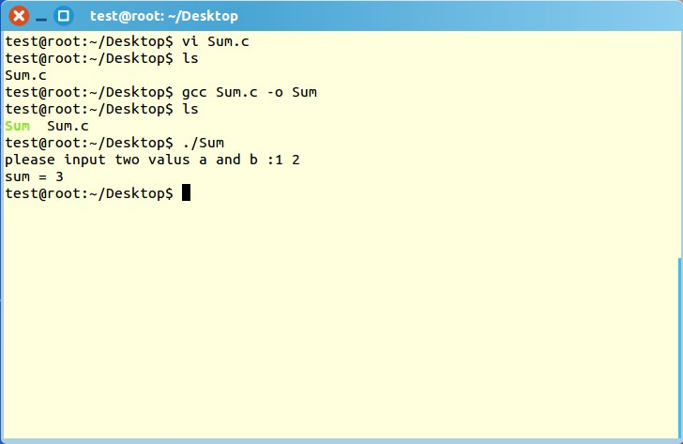
命令行接口
命令

Slide 6
1.1.1 操作系统是用户与计算机硬件之间的接口
一、用户与计算机硬件的接口
2.使应用程序的开发更简单、高效 （P2-3页例1、例2）
1.1 什么是操作系统

Slide 7
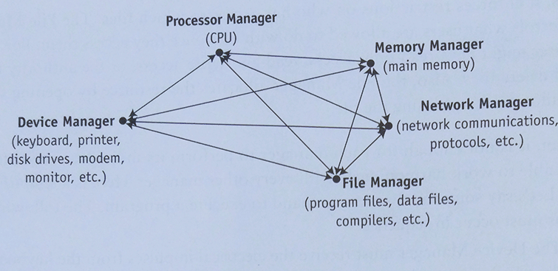
1.1 什么是操作系统
1.1.2 操作系统是计算机资源的管理者
  管理：处理机、内存、设备、文件、网络等。

Slide 8
1.1 什么是操作系统
操作系统的设计追求的主要目标：
方便用户
2.提高系统性能：空间性能、时间性能、资源利用率

Slide 9
1.2 操作系统的发展
第一代计算机（1945--1955）：真空管与插件板
第二代计算机（1955--1965）：晶体管和批处理系统
第三代计算机（1965--1980）：集成电路芯片和多道程序系统
第四代计算机（1980-1990）：微机操作系统
实时系统的出现

Slide 10
1.2 操作系统的发展
1.2.1 无操作系统
  第一代计算机（1945-1955）使用电子管作为主要的电子器件，用插件板上的硬连线或穿孔卡表示程序，没有存储程序的内存，无操作系统。

Slide 11
1.2 操作系统的发展
1.2.2 单道批处理系统
第二代计算机（1955年-1965年）,使用的主要电子器件是晶体管,开始使用磁性存储设备,内外存容量增加,计算机运算速度提高,出现了早期的单道批处理系统。
单道批处理系统内存中只有一道作业，可以成批处理作业。（克服CPU因等待人工操作造成的资源浪费问题）

Slide 12
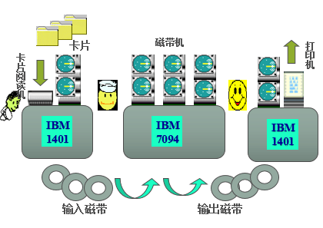
单道批处理系统实例

Slide 13
1.2 操作系统的发展
1.2.3 多道程序系统
(1965-1980）：集成电路芯片和多道程序系统
(1) 多道程序系统
多道批处理系统
分时系统（CTSS、Multics、Unix、Linux)。

Slide 14
1.2 操作系统的发展
1.2.3 多道程序系统
(2) 分时操作系统
  分时系统的产生
  ①人机交互
  ②共享主机
  ③便于用户上机

Slide 15




分时操作系统
终端
主机

Slide 16

Unix的诞生与Kenneth Thompson
喜欢计算机游戏
蝉联过全美计算机国际象棋大赛冠军
获得过图灵奖
长期从事软件开发
喜欢驾驶飞机

Slide 17
Kenneth Thompson的生平简介
《
1943 -- Born in New Orleans, Louisiana
1943-1960 - Navy brat moving every few years
1965-66 -- Graduates with B.S and M.S. degrees in electrical engineering from the University of California at Berkeley
1966 -- Joins Bell Labs Computing Research Department, working on the Multics project
1969 -- Develops UNIX operating system
1970 -- Writes B language, precursor to Dennis Ritchie's C language
1971 -- Moves UNIX from the PDP-7 to the PDP-II(PDP-2)
1973 -- Rewrites UNIX in Dennis Ritchie's C language
1973 -- Rewrites portions of UNIX to include Doug McIlroy's concept of pipes
1975-6 -- Visiting professor at the University of California, Berkeley
1980 -- "Belle," a chess-playing computer he developed with Joe H. Condon, wins the U.S. and World Computing Chess Championships
1980 -- Elected to the U.S. National Academy of Engineering
1983 -- Named Bell Labs Fellow
1983 -- Receives with Dennis Ritchie the ACM Turing Award
1980 -- Elected to the U.S. National Academy of Science
1988 -- Visiting professor at the University of Sydney, Australia
1998 -- Awarded with Dennis Ritchie theNational Medal of Technology for the development of the UNIX system
2000 -- Retires from Bell Labs

Slide 18
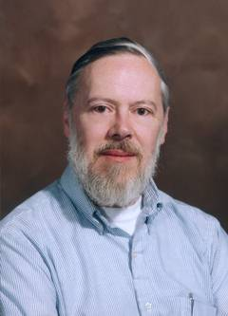
Dennis M. Ritchie
1941 -- Born in Bronxville, N.Y.
1963 -- Graduates from Harvard University with a B.S. in Physics
1968 -- Receives from Harvard University a Ph.D. in mathematics
1967 -- Joins Bell Labs, following his father, Alistair E. Ritchie, who had a long career there
1968 -- Joins the Bell Labs team working on Multics, a joint effort of Bell Labs, MIT and GE to develop a general computer operating system
1972 -- Creates C language
1989 -- Receives with Ken Thompson the NEC C&C Prize for significant contributions to computer technology
1983 -- Named Bell Labs Fellow
1988 -- Elected to the U.S. National Academy of Engineering
1990 -- Appointed head, System Software Research Department in the Computer Sciences Research Center at Bell Labs, Murray Hill, N.J.
1995 -- Heads the effort to create the Plan 9 operating system
1996 -- Heads the effort to create the Inferno^{(TM)} operating system
1998 -- Awarded with Kenneth Thompson the U.S. National Medal of Technology for the development of the UNIX system

Slide 19
IBM360
IBM360系列机包括大、中、小六个型号的机器，耗资50亿美元，超过了美国的第一颗原子弹计划的投资（20亿美元）。操作系统耗资5亿美元，4000人年的工作量，软件设计人员人数达到2000人。--《电脑风云》P69

Slide 20

IBM360
Frederick P.Brooks，Jr.曾荣获图灵奖。美国计算机协会（ACM）称赞
他“对计算机体系结构、操作系统和软
件工程作出了里程碑式的贡献”。
他被认为是“IBM 360系统之父”，
曾担任360系统的项目经理，以及360系
统项目设计阶段的经理。凭借在此项目
中的杰出贡献，他在1985年荣获了美国
国家技术奖章(NationalMedal of TecPlnoIogy)。
撰写著名软件工程著作《人月神话》
-百度百科

Slide 21
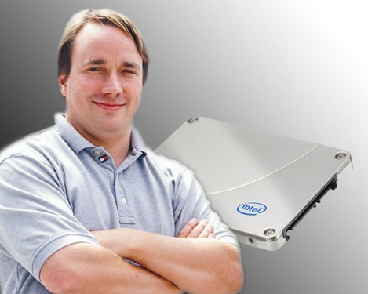
Linus与Linux
1、Linux的诞生
2、《JUST FOR FUN》
3、Linux的发展
4、Linux的不同发行版
5、Linux的广泛应用
6、Linux代码分析方法

Slide 22
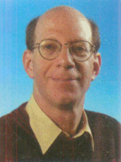
Anderw S.Tanenbaum
美国麻省理工学院的理学学士学位和加利福尼亚大学伯克利分校的哲学博士学位
荷兰皇家艺术和科学院院士
《现代操作系统》、《操作系统：设计与实现》、《计算机网络》

Slide 23
1、简单总结上节课从哪四个方面介绍了对操作系统的认识？（4分）
2、操作系统向应用程序提供的接口是什么？（1分）
3、以FAT文件系统为例简单说明文件访问的实现过程。（5分）

Slide 24
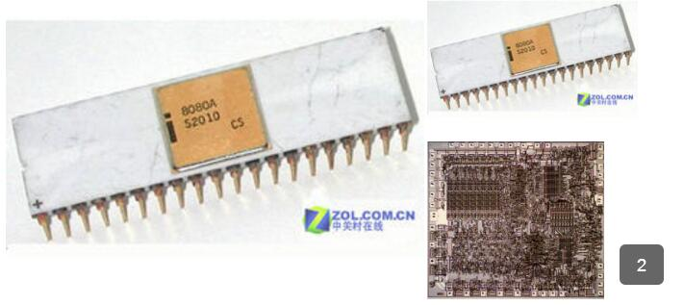
1.2 操作系统的发展
1.2.4 微机操作系统
  随着个人电脑的出现，微机操作系统应运而生。第一个微机操作系统是由Intel公司的顾问Gary Kildall编写的CP/M。这是一个磁盘操作系统，适用于Intel 8080。

Slide 25
1.2 操作系统的发展
1.2.5 实时操作系统
  随着计算机应用扩大到实时控制、实时信息处理领域，引入了实时系统。
  什么是实时系统？
  实时系统是支持实时计算的系统。实时计算
  可以定义成这样一类计算，既系统的正确性不仅
  取决于计算的逻辑结果，而且还依赖于产生结果
  的时间。
  实时任务的类型
  ①周期性实时任务 ②非周期性实时任务
  ③硬实时任务 ④软实时任务

Slide 26
1.2 操作系统的发展
1.2.6 批处理系统、分时系统、实时系统的特点
  单道批处理系统
    特点
  ①自动性
  ②顺序性
  ③单道性
    优点
    减少等待人工操作的时间
    缺点
    ①作业独占CPU
    ②CPU等待I/O使得CPU利用率低（相对于多道程序系统而言）

Slide 27
1.2 操作系统的发展
1.2.6 批处理系统、分时系统、实时系统的特点
  多道批处理系统
    特点
  ①多道性 ②无序性 ③调度性 ④复杂性
    优点
  ①提高CPU利用率
  ②提高内存和I/O利用率
  ③增加系统吞吐量
    缺点
    ①平均周转时间长
    ②缺乏交互能力

Slide 28
1.2 操作系统的发展
1.2.6 批处理系统、分时系统、实时系统的特点
  分时系统
    特点
  ①多路性 ②独立性 ③及时性 ④交互性
    优点
  ①提供人机交互
  ②多终端共享主机

Slide 29
1.2 操作系统的发展
1.2.6 批处理系统、分时系统、实时系统的特点
  分时系统实现中的关键问题
  ①及时接收：及时接收用户的命令或数据
  ②及时处理：及时处理用户命令。应该使所有的
  用户作业都直接进入内存；在很短的时间内使
  每个作业都运行一次。

Slide 30
1.2 操作系统的发展
1.2.6 批处理系统、分时系统、实时系统
  实时系统
    特点
  ①多路性
  ②独立性
  ③及时性
  ④交互性
  ⑤可靠性

Slide 31
1.2 操作系统的发展
小结：
一个实际的OS可以同时具有批处理、分时和实时的特点，如Windows NT
无OS
↓
单道批处理
↓
多道批处理
↓
分时系统
↓
微机操作系统
↓
实时系统
技术的发展与应用的要求推动了OS的发展

Slide 32
1.2 操作系统的发展
1.2.7 操作系统产品现状
(1)主机操作系统
  ① 三类服务：批处理、事务处理、分时处理
  ② 与个人计算机相比：I/O处理能力强
  ③ 数据中心 大型商务服务网站
  ④ OS/360，OS/390

Slide 33
1.2 操作系统的发展
1.2.7 操作系统产品现状
(2)服务器操作系统
  ① 通过网络同时为若干用户服务，并允许用户共
  享硬件和软件资源。
  ② 服务器可提供打印服务、文件服务，或Web服务
  ③ 实例：Solaris,FreeBSD,Linux,Windows Server
  (3)微机操作系统
  ① 支持多任务
  ② 良好的应用环境和应用软件开发环境
  ③ 实例：Windows,Linux,Macintosh

Slide 34
1.2 操作系统的发展
1.2.7 操作系统产品现状
  (4)嵌入式操作系统
  什么是嵌入式系统
  嵌入式系统是宿主于非计算机设备中的计算机系统。
  嵌入式操作系统（Embedded Operating System）是运行在嵌入式系统环境中，对整
  个嵌入式系统以及它所操作、控制的各种部
  件装置等等资源进行统一协调、调度、指挥
  和控制的系统软件。

Slide 35
1.2 操作系统的发展
嵌入式操作系统的特点
  ① 小巧，实时性，可装卸，固化代码，弱
  交互性，强稳定性，统一的接口。
  ② 实例
  VxWork，QNX， WindowsCE，Android

Slide 36
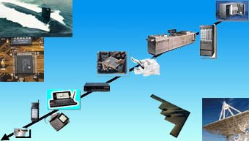
1.2 操作系统的发展
嵌入式操作系统的应用
电话交换设备
印刷机
零售设备
互联网服务器
复印机
移动通信
机顶盒
智能卡
计算机外设

Slide 37
1.2 操作系统的发展
1.2.7 操作系统产品现状
(5)实时操作系统
  实时系统需要实时操作系统的支持。实时操作系统在资源调度、中断处理等方面的设计和实现要充分考虑系统对时间的限制。由于实时系统的特殊应用领域，如自动控制、军事指挥系统、民用航空管理等，需要实时操作系统具有高可靠性。
  （6）移动操作系统（iOS、Android）
  CPU性能低、存储容量小、待机时间短、采用无线网络或蜂窝数据网络。

Slide 38
1.3 操作系统的特征
并发
共享
虚拟
异步

Slide 39
1.4 操作系统的功能
存储器管理功能
进程管理功能
设备管理功能
文件管理功能
用户接口

Slide 40
1.4 操作系统的功能
1.4.1 存储器管理功能
  内存分配;
  内存保护;
  地址映射;
  内存扩充。

Slide 41
1.4 操作系统的功能
1.4.1 存储器管理功能
  (1)内存分配
内存
task1
空闲区
task2
空闲区
空闲区
task3

Slide 42
1.4 操作系统的功能
1.4.1 存储器管理功能
  (2)内存保护
  确保每道用户程序都在自己的内存空间中运行，互不干扰。

Slide 43
1.4 操作系统的功能
1.4.1 存储器管理功能
  (3)地址映射
  ①逻辑地址和物理地址
  一个应用程序经编译后，通常会形成若干个目标程
  序，这些目标程序再经过链接而形成可装入程序。这些
  程序的地址都是从某一起始地址开始的，程序中的其它地址都是相对于起始地址计算的；由这些地址所形成的地址范围称为“地址空间”，其中的地址称为“逻辑地址”。
  由内存中的一系列单元所限定的地址范围称为“内存空间”，其中的地址称为“物理地址”。

Slide 44
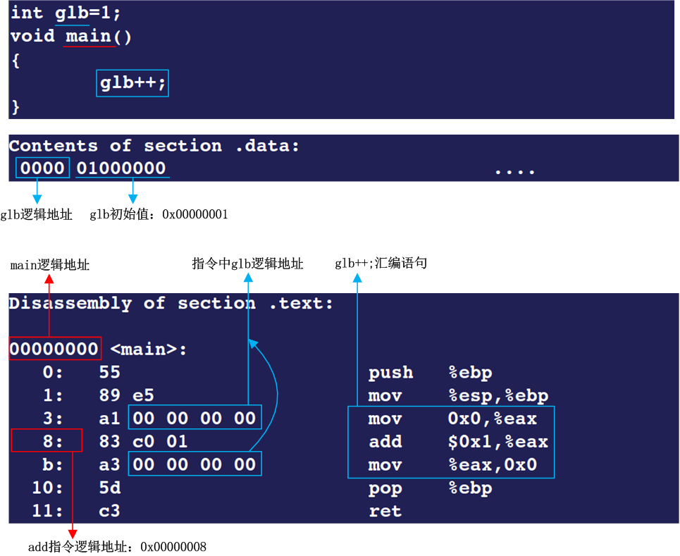

Slide 45
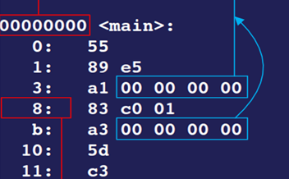
1.4 操作系统的功能
1.4.1 存储器管理功能
  (3)地址映射
  ②地址映射
物理内存
地址 | 内容
0x 1000 | 55
… …
0x 2000 | 89
0x 2001 | e5
地址映射
逻辑地址空间

Slide 46
1.4 操作系统的功能
1.4.1 存储器管理功能
  (4)内存扩充
32位系统中虚拟内存大小： 4G×n
8G物理内存

Slide 47
1.4 操作系统的功能
1.4.2 进程管理功能
  进程控制
  进程同步
  进程通信
  进程调度

Slide 48
1.4 操作系统的功能
1.4.3 设备管理功能
  缓冲管理：管理各种缓冲区
  设备分配：分配用户I/O 所需要的设备
  设备处理：由设备驱动程序来实现CPU与设备
控制器之间的通信
  设备独立性
  虚拟设备。

Slide 49
1.4 操作系统的功能
1.4.4 文件管理功能
  文件的按名访问
  文件的存储

Slide 50
1.4 操作系统的功能
1.4.5 提供用户接口
  命令接口
  图形接口:采用图形化的操作界面。
  程序接口：由一组系统调用组成

Slide 51
1.5 操作系统的体系结构 *****
1.5.1 软件体系结构简介
  软件体系结构是一个复杂软件系统的高层结构，为软件提供一个结构、行为和属性的高级抽象，包括系统元素的结构、元素间的相互关系以及指导元素集成的模式和约束三个方面。

Slide 52
1.5 操作系统的体系结构
1.5.2 操作系统体系结构分析
  简单的监控程序模型
  单体结构模型
  层次结构模型
  客户/服务器模型与微内核结构
  动态可扩展结构模型

Slide 53
1.5 操作系统的体系结构
1.5.2 操作系统体系结构分析
  (1)单体结构模型
…
应用程序
应用程序
用户态
核心态
系统服务
硬件

Slide 54
1.5 操作系统的体系结构
1.5.2 操作系统体系结构分析
  (2)层次结构模型
  层次模型的提出：克服模块间的无序调用
  层次模型的思想：层次结构的基本思想是将操作系统分
  解为多个小的、容易理解的层，系统功能被隔离在不同
  层中，每一层提供对系统功能的部分抽象，然后采用单
  向调用的次序，形成一连串彼此连续的对系统功能的
  “抽象串”，最终形成对整个系统的完整抽象。

Slide 55
1.5 操作系统的体系结构
1.5.2 操作系统体系结构分析
  (2)层次结构模型
  分层结构的优点：“分层”结构使操作系统中各模块间
  的组织和依赖关系清晰明了，系统的可读性、可靠性和
  可移植性都得到了增强。此外，对某一层的修改或替换
  只影响到邻近的两层，便于系统的维护和扩充。
  分层设计的困难：如何决定各层的顺序和内容，处理不
  好将会出现“循环依赖”的问题；另一个问题就是性能
  问题，有时系统完成一个功能需要穿越多个层才能实现，
  统分层粒度越小，所花费的额外开销也就越大 。

Slide 56
1.5 操作系统的体系结构
1.5.2 操作系统体系结构分析
  (2)层次结构模型
  分层结构的实例：分层结构最经典的例子是Dijkstra的
  THE系统，它是20世纪60年代开发的。
  分层结构的应用状况：由于操作系统中各功能模块之间
  的调用关系是网状的，因此分层设计的思想有过度的局
  限性。要实现一个真正的分层操作系统是非常困难的，
  所以它难以被商用操作系统采用和推广。不过开发者在
  设计操作系统时可以借鉴分层的思想，使得系统在抽象
  层次上努力达到分层的目标。目前，分层结构主要是应
  用于研究领域。

Slide 57
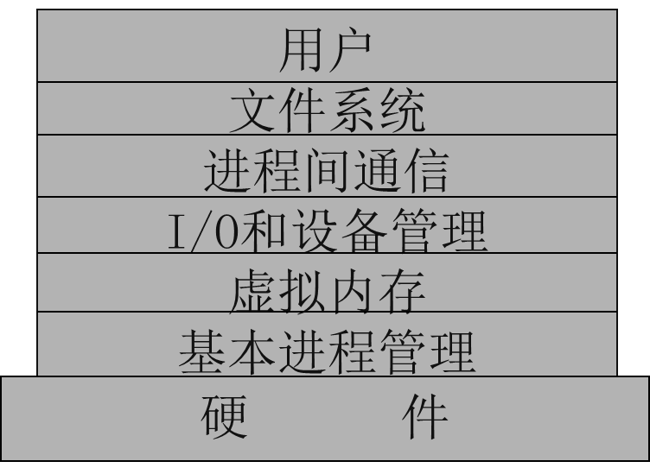
1.5 操作系统的体系结构
1.5.2 操作系统体系结构分析
  (2)层次结构模型

Slide 58
1.5 操作系统的体系结构
1.5.2 操作系统体系结构分析
  (3)客户/服务器模型与微内核结构
  ①微内核原理
  微内核是一个小型的OS核，它为模块化扩展提供基
  础。微内核的基本原理是，只有最基本的操作系统功能
  才能放在内核中，不是最基本的服务和应用程序在微内
  核之上构造，并在用户模式下执行。许多传统上属于操
  作系统一部分的功能现在都是外部子系统，包括设备驱
  动程序、文件系统、虚拟管理程序、窗口系统和安全服
  务，它们可以与内核交互、也可以互相交互。

Slide 59
1.5 操作系统的体系结构
1.5.2 操作系统体系结构分析
  (3)客户/服务器模型与微内核结构
  ②微内核体系结构图
客户进程
┅
设备驱动程序
文件服务器
进程服务器
虚拟内存
微 内 核
硬 件

Slide 60
1.5 操作系统的体系结构
1.5.2 操作系统体系结构分析
  (3)客户/服务器模型与微内核结构
  ③微内核组织结构的优点
    一致的接口：微内核设计为进程请求提供一致接口，
    进程不需要区分是内核级服务还是用户级服务，因
    为所有的服务都是通过消息传递的。
    可扩展性：允许增加新的功能。
    灵活性：允许选择OS的服务。
    可移植性：所有或大部分处理器专用代码都在微内
    核中。

Slide 61
1.5 操作系统的体系结构
1.5.2 操作系统体系结构分析
  (3)客户/服务器模型与微内核结构
  ④微内核性能
  通过微内核构造和发送消息、接受应答并解码所花费的时间比进行一次系统调用的时间要多，但是由于别的因素的作用，很难概括出是否有性能损失。

Slide 62
1.5 操作系统的体系结构
1.5.2 操作系统体系结构分析
  (3)客户/服务器模型与微内核结构
  ⑤微内核设计
  微内核功能和服务的最小集合:
      低级存储器管理
      进程间的通讯
      I/O和中断管理
  使用微内核的系统: QNX,Mach,Windows NT, VxWorks,
  COSIX V2.0以上版本

Slide 63
1.5 操作系统的体系结构
1.5.2 操作系统体系结构分析
  (4)动态可扩展模型
  ①思想
  ②主要技术

Slide 64
1.6 指令的执行
指令周期
  一个单一指令需要的处理时间称为指令周期。
  一个指令周期可以划分成两个部分，即取指
  周期和执行周期。
取指周期
执行周期
开始
取下一条指令
执行指令
停止

Slide 65
1.6 指令的执行
取指令与执行指令
  取指令
  在每个指令周期开始的时候，处理器从存储器中取一条指令，在典型的处理器中，程序计数器（PC）保存有下一次要取的指令的地址。除非接收到别的指示（如执行跳转指令），否则处理器在每次完成取指令后总是对PC递增，使它能够按顺序取得下一条指令。（即位于下一个高端存储器地址的指令）。

Slide 66
1.6 指令的执行
取指令与执行指令
  执行指令
  取到的指令被放置在处理器中的指令寄存器（IR）
  中。指令中包含确定处理器将要采取动作的位，处
  理器解释指令并执行要求的动作，这些动作可分为4
  类：
  ①处理器-存储器:数据在存储器和处理器之间传送；
  ②处理器-I/O：数据在I/O设备和处理器之间传送；
  ③数据处理：算术操作或逻辑操作；
  ④控制：修改指令的执行顺序。

Slide 67
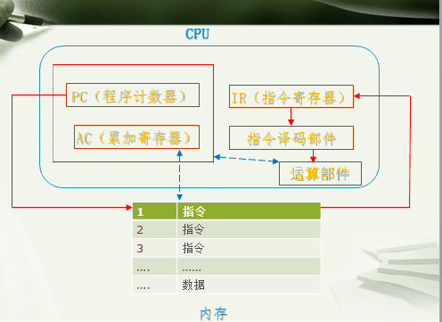

Slide 68
1.6 指令的执行
实例
  假设一台机器具备下图列出的所有特征，
  处理器包含一个称为累加器（AC）的数据寄存
  器，所有指令和数据长度均为16位，故使用16
  位的单元或字来组织存储器。指令中有4位是
  操作码，因而最多有16种不同的操作码，可直
  接访问的存储器的大小为4096字节（用三位16
  进制数字表示）。

Slide 69
1.6 指令的执行
实例
  内部CPU寄存器
  程序计数器（PC）----存指令地址
  指令寄存器（IR) ----存正在执行的指令
  累加器（AC) ----临时存储体和累加操作

Slide 70
1.6 指令的执行
实例
  指令数据格式
0
3
4
15
操作码
地 址
指令格式

Slide 71
1.6 指令的执行
实例
  部分操作码
  0001----从存储器中加载AC
  0010----把AC的内容存储到存储器中
  0101----把从存储器中取得的值与AC中的值相
  加，结果仍存放在AC中。
  (0001,0010,0101转换成16进制数是多少？）

Slide 72
1.6 指令的执行
实例
  举例
  把内存940单元的内容与941单元的内容相加，
  然后将累加结果送941单元。
  a(941) = a(941) + b(940);
  编译
  Move AC, (940) ; 汇编 0x1940
  ADD AC, (941) ; 0x5941
  MOVE 941, AC ; 0x2941

Slide 73
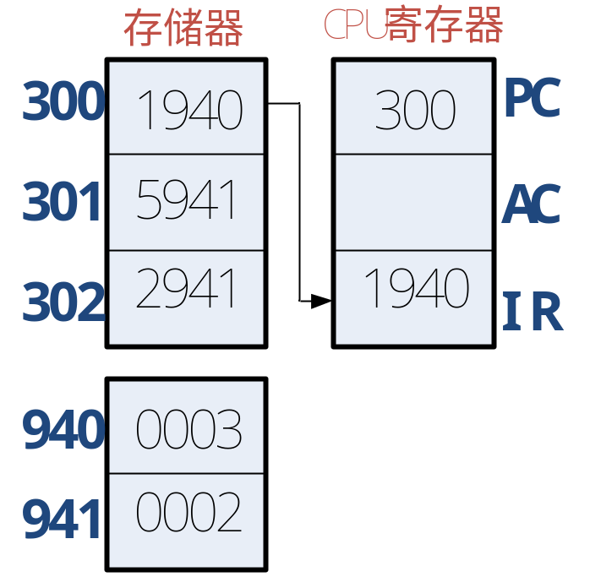
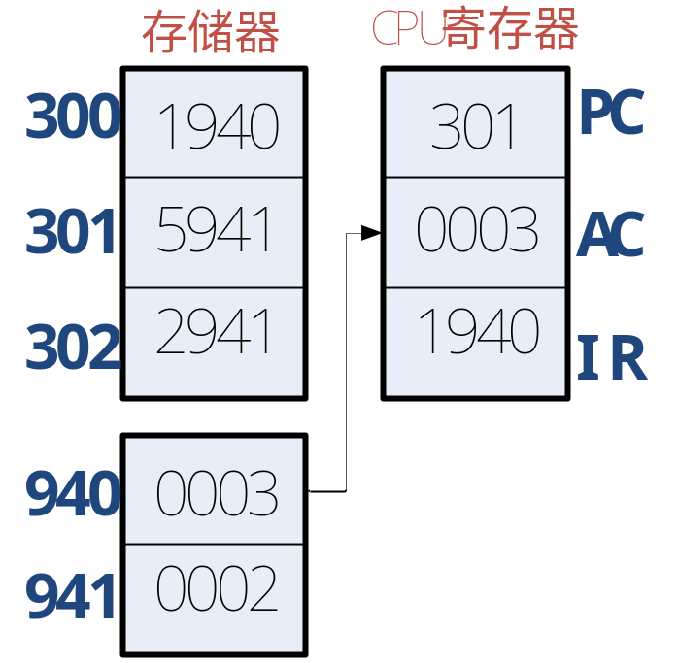
1.6 指令的执行
Move AC, (940)

Slide 74
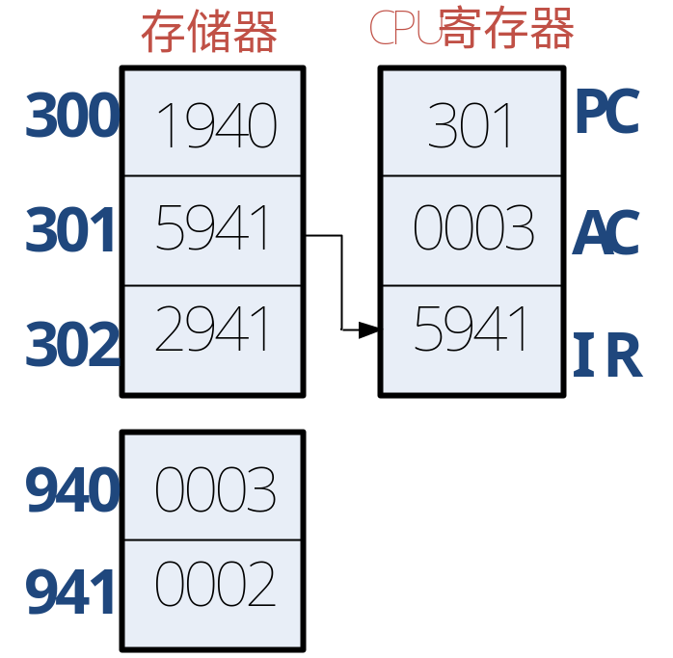
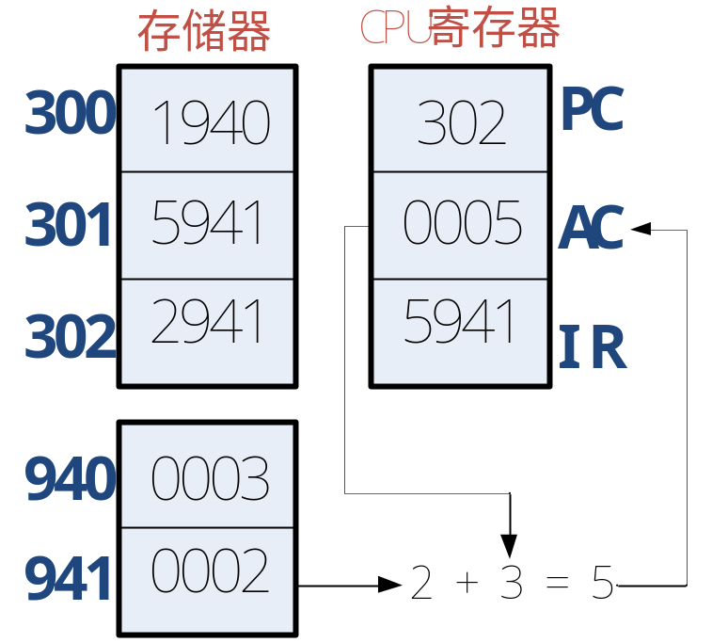
1.6 指令的执行
ADD AC, (941)

Slide 75

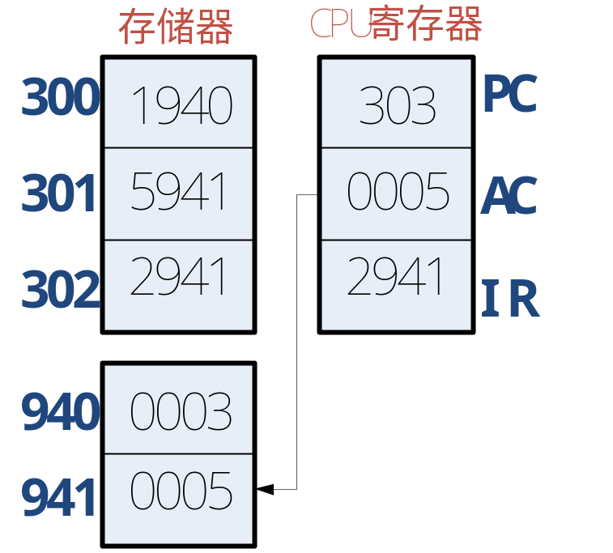
1.6 指令的执行
Move 941, AC

Slide 76
1.6 指令的执行
小结
  1、程序执行的过程是反复取指令和执行指令的过程；
  2、PC始终存有下一条待取指令的地址；
  3、指令执行的结果就是使寄存器或内存单元的值发生
  变化。指令执行的过程也就是存储体内容不断变化
  的过程。
  4、取指令和执行指令是由硬件完成的。
  5、不同硬件的体系结构支持不同的指令集合，为某一
  种硬件平台开发的操作系统不能直接在另一种体系
  结构的硬件上运行。
  6、任何高级语言程序被编译成指令集合，其中的每一
  条指令属于机器体系结构指令集。

Slide 77
本章小结
操作系统是一组控制和管理计算机硬件和软件资源、
合理地对各类作业进行调度以及方便用户的程序的集合。
本章重点掌握的内容：
1、操作系统的作用、功能、特征；
2、操作系统的发展；
3、单道批处理系统、多道批处理系统、分时系统、实时
系统的特点。

Slide 78
思考题
1、什么是操作系统？
2、说明单道批处理系统和多道批处理的特点及优缺点。
3、内存管理有哪些主要功能？
4、进程管理具有哪些主要功能？
5、设备管理具有哪些主要功能？
6、文件管理有哪些主要功能？
7、说明指令执行的过程。
8、什么是逻辑地址？什么是物理地址？
9、什么是实时计算？什么是实时系统？
10、操作系统具有哪些特征？什么是并发？什么是共享？
它们有什么关系？
11、什么是嵌入式系统？嵌入式操作系统有什么特点？

Slide 79
12 、以printf的执行为例说明操作系统提供了应用程序开发的方便性、操作系统屏蔽了硬件细节的作用。
13、举例说明为什么多道程序系统与单道程序系统相比作业的平均周转时间变长而系统的吞吐量变大？
14、说明逻辑地址对于程序的自动执行而言有什么意义？
15、请简要说明操作系统为应用程序的执行做了哪些工作？

